Slide 1
TEMA: MODELAMIENTO DE DISTRIBUCIÓN ESPACIAL DEL VECTOR AEDES AEGYPTI TRANSMISOR DEL VIRUS ZIKA EN EL ECUADOR CONTINENTAL, MEDIANTE LA APLICACIÓN DE HERRAMIENTAS GEO-INFORMÁTICAS.
Tutor: Ing. Oswaldo Padilla
Oponente: Ing. Izar Sinde
Autor: Mario Bolívar Balseca Carrera
Febrero 2017

Slide 2

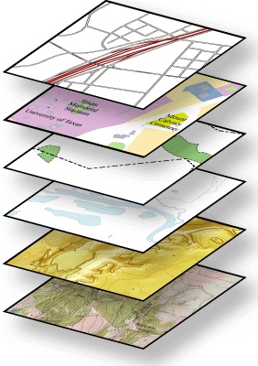

Antecedentes
El vector Aedes aegypti es el principal causante del dengue, la Chikungunya y el virus del Zika .
Se transmiten por picaduras de hembras infectadas; en el Ecuador el Ministerio de Salud Pública (MSP) ha emitido la alerta epidemiológica 2015.
Existen actualmente herramientas geo-informáticas y estadísticas que permiten Modelar el nicho ecológico de la especie con el fin de identificar los mecanismos y acciones para contrarrestar una posible propagación de epidemias.

Slide 3
Objetivos
Objetivo General
Modelar el nicho ecológico de la especie Aedes aegypti vector del virus Zika en el Ecuador continental mediante la aplicación de modelos probabilísticos y herramientas geo-informáticas, que generen un referente para la planificación en el control y prevención ante un posible riesgo epidemiológico.
Objetivos Específicos
Determinar los valores de las variables dependientes e independientes de los modelos en cada punto de muestreo.
Generar y evaluar el modelo más adecuado para el estudio del Aedes aegypti vector del virus Zika.
Delimitar y caracterizar las zonas con mayor riesgo epidemiológico.

Slide 4
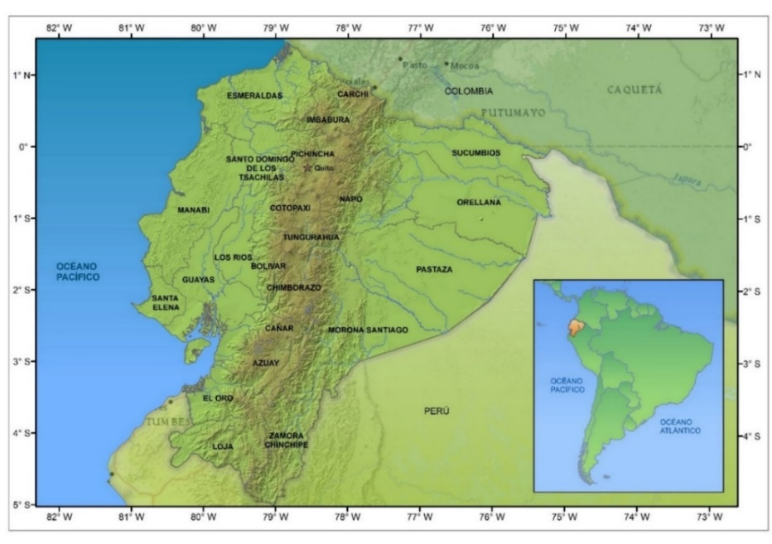
Área de Estudio
El Ecuador continental cuenta con una extensión de 256.370 km², su población se estima en 14´483.499 habitantes.
Ecuador tiene un clima tropical que varía con la altitud y las regiones.

Slide 5
Generalidades

Slide 6
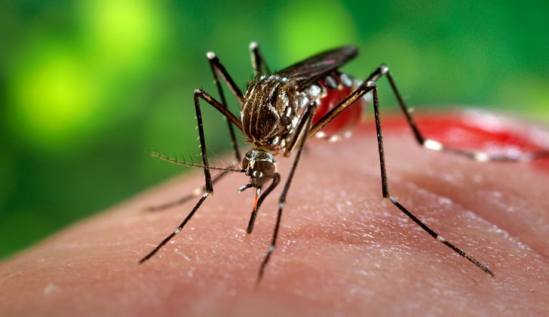
Aedes Aegypti
Su hábitat principal es cualquier depósito de agua limpia
15ºC - 42ºC
altitud máxima de 2000 msnm, aunque se adaptan fácilmente a su entorno.
El Mosquito Aedes aegypti es una especie diseminada por el hombre
Ciclo de Vida
Huevos
Larva
Pupa
Adulto

Slide 7
Nicho Ecológico
Nicho Fundamental: Condiciones ambientales bajo las cuales puede sobrevivir una especie
Las condiciones ambientales que delimitan la distribución de una especie
Nicho Ecológico
Nicho Efectivo: parte del nicho fundamental donde la especie realmente sobresale ante competidores
Generalistas: Ocupan Nichos Amplios
Especialistas: Ocupan Nichos Estrechos

Slide 8
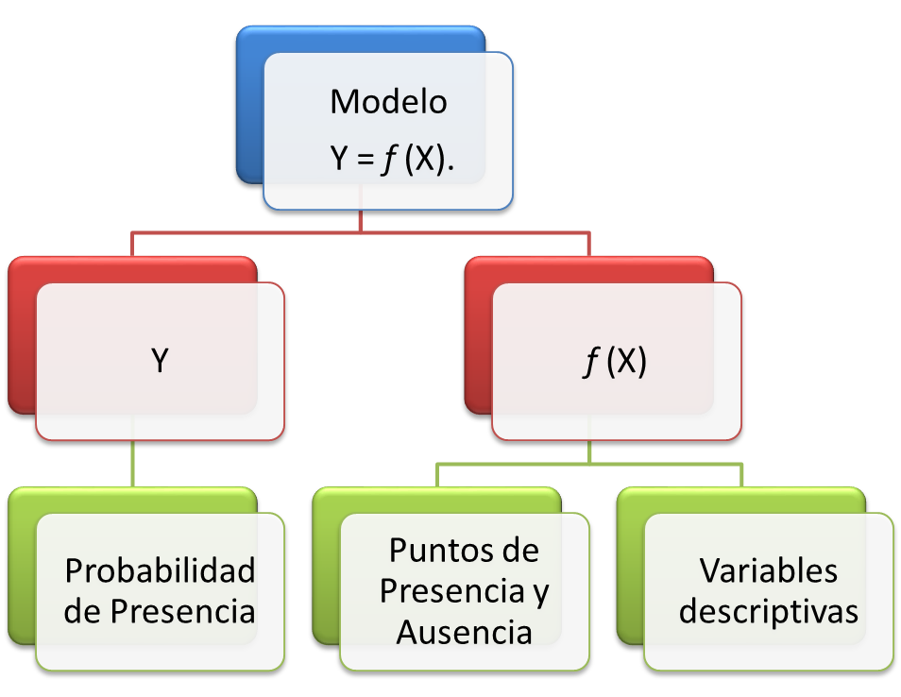
Modelos de Nicho ecológico
Los modelos de Nicho ecológico describen la distribución geográfica real de una especie a través de algoritmos estadísticos y cartográficos.

Slide 9
Métodos
Máxima entropía
Lógica Difusa o FUZZY
Regresión Logística
Splines de Regresión Adaptativa Multivariada

Slide 10
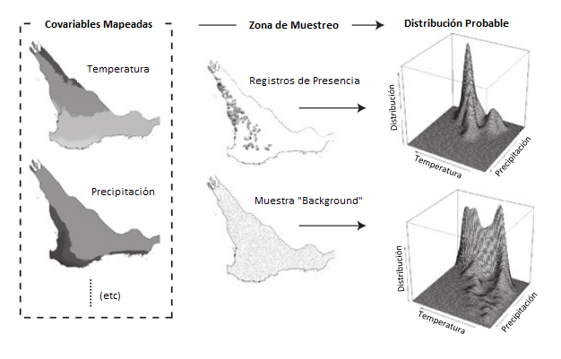
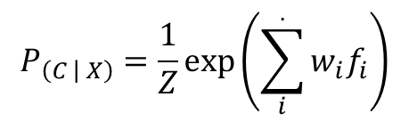
Método Maxent
Define que la mejor aproximación a una distribución desconocida es una distribución de Máxima Entropía sujeta a ciertas restricciones.
$$P_{\left.\left(C \right| X\right)}=\frac{1}{Z}\exp\left(\sum_{i}^{.}{w_{i}f_{i}}\right)$$
Maxent genera sus propias ausencias (pseudo-ausencias), denominadas “background” o muestra de fondo.

Slide 11
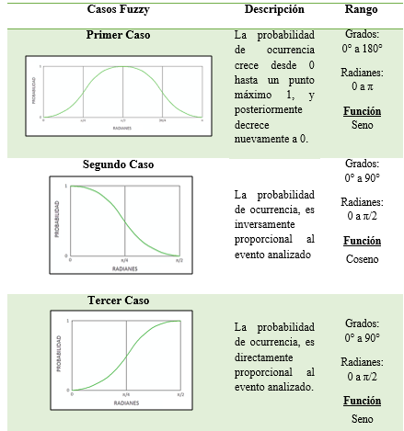
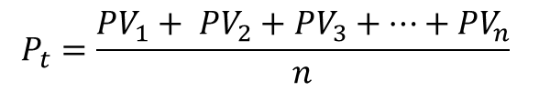
Método de Lógica Difusa o FUZZY
La lógica difusa se refiere a los principios formales del razonamiento aproximado.
Su tolerancia con la imprecisión, y capacidad para modelar problemas no-lineales
para la Lógica Fuzzy las funciones que se aplican son el Seno y el Coseno debido a que, el rango en el que se trabaja es entre 0 y 1.
$$P_{t}=\frac{{PV}_{1}+ {PV}_{2}+{PV}_{3}+…+{PV}_{n}}{n}$$

Slide 12
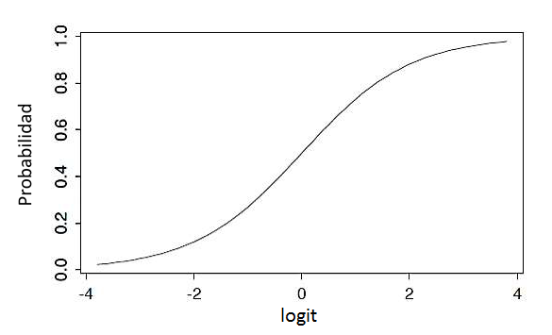
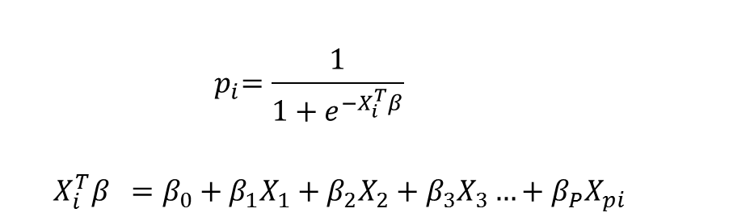
Método Regresión Logística
Los modelos de regresión logística son de uso tanto explicativo como predictivo de análisis bivariado o multivariado define si una variable binomial depende de otras variables.
Mediante el uso de su transformación logarítmica (logit) como una función lineal que garantiza que las predicciones estén dentro de un rango de valores posibles para la variable respuesta
$${ p}_{i}=\frac{1}{1+e^{{−X}_{i}^{T}β}}$$
$$X_{i}^{T}β =β_{0}+β_{1}X_{1}+β_{2}X_{2}+β_{3}X_{3}…+β_{P}X_{pi}$$
Clasificar individuos dentro de las categorías (presente/ausente)

Slide 13
Método Splines de Regresión Adaptativa Multivariada
MARS genera un proceso interno de iteraciones llamado forward sobre las funciones bases definidas por las variables posteriormente descartará las que menos se ajustan al modelo mediante otro proceso llamado backward.
MARS es un método estadístico de regresión no lineal que construye un conjunto de funciones base que están definidas en pares a ambos lados de un nudo.

Slide 14
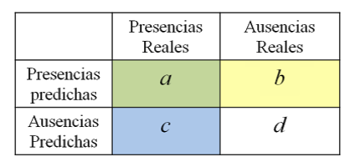
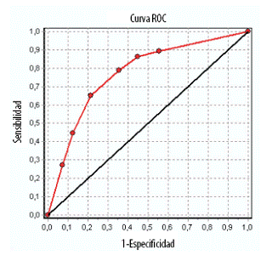
Validación Modelos
Curva ROC (Receiver operating characteristic analysis)
La matriz de confusión
Donde valores inferiores a 0,5 indican que el modelo es realmente malo, ya que clasifica erróneamente más casos que el azar.
Valores de AUC de 0,5 a 0,7 se considera como bajo rendimiento del modelo.
Valores entre 0,7 a 0,9 presume un rendimiento moderado del modelo.
Valores mayores a 0,9 estiman un nivel alto del modelo.
El AUC se calcula sumando el área bajo la curva ROC y toma valores entre 0 a 1

Slide 15
Metodología

Slide 16
Variables Dependientes

Slide 17
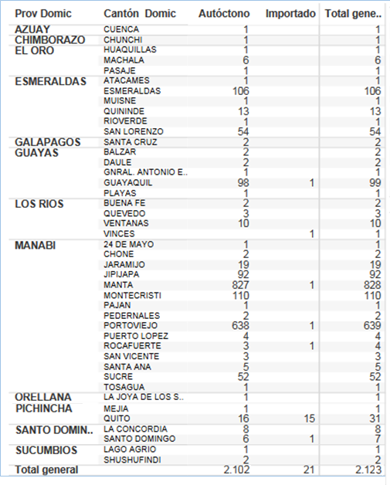
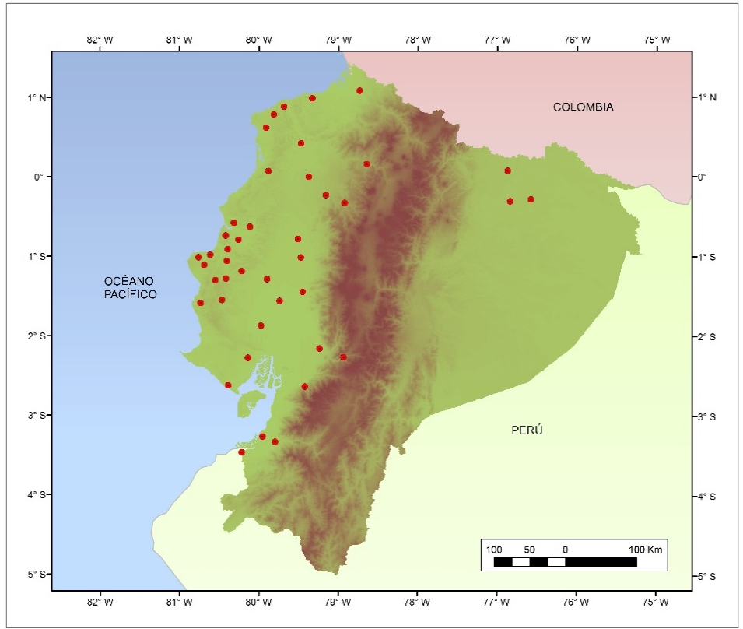
Datos de Presencia
Boletines emitidos por la Subsecretaria de Vigilancia de la Salud Publica
Se georeferenció únicamente las localidades donde existe casos confirmados AUTÓCTONOS del virus (42 registros).

Slide 18
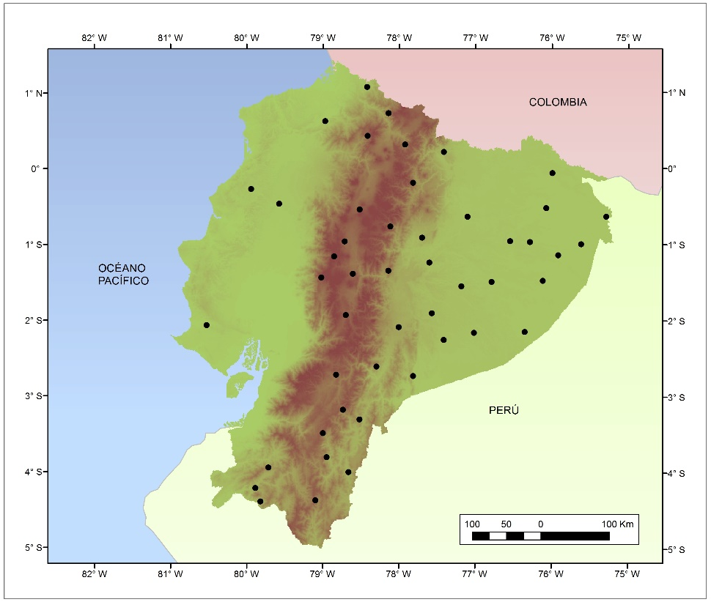
Datos de ausencia o Pseudo-ausencia
Las pseudo-ausencias para el presente estudio se generaron en función de los datos de presencia
Buffer 30 Km en el cual las condiciones medio-ambientales, topográficas, paisajísticas se estabilizan.
Puntos aleatorios que exceden en un 10% a la muestra total de presencia del vector
48 puntos pseudo-ausencia

Slide 19
Variables Independientes

Slide 20
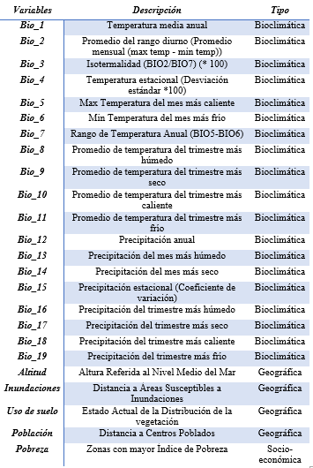



Variables Predictoras
Toda la información recopilada como generada, se manejó con el Sistema de Referencia WGS84 con proyección UTM, zona 17 Sur

Slide 21
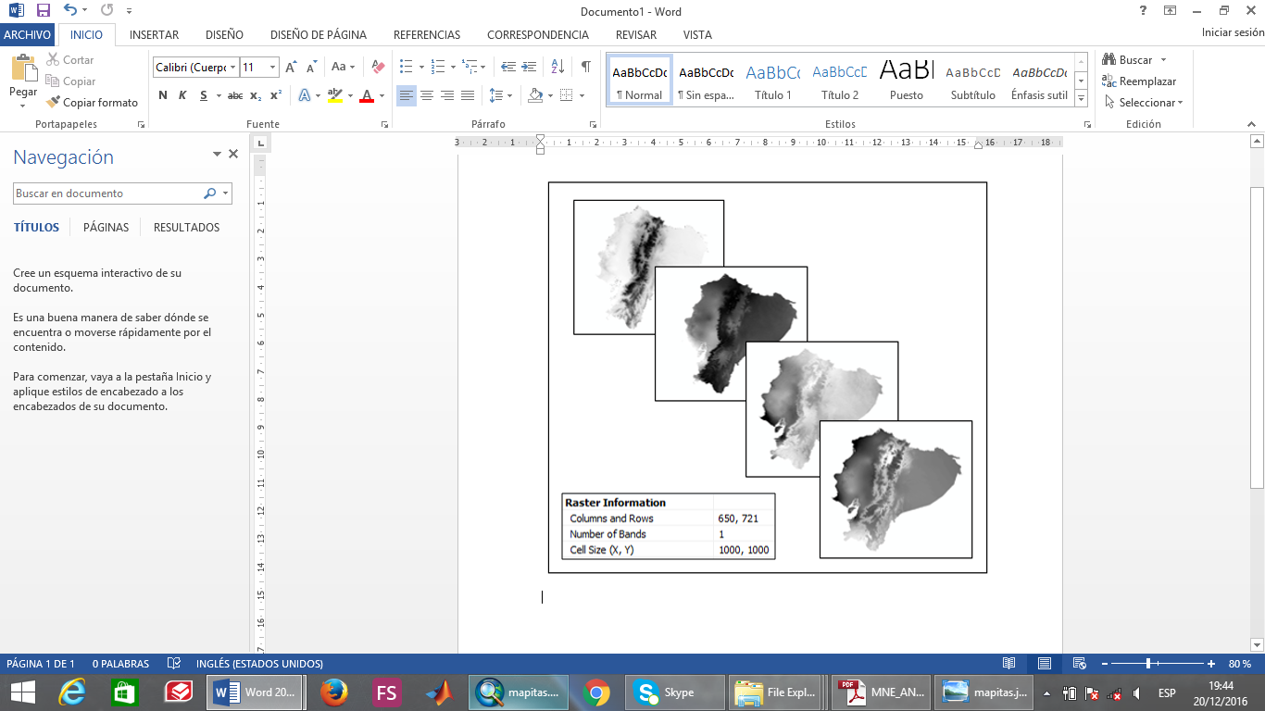
Tratamiento previo de las variables
Variables Bioclimáticas
Variables Geográficas
Variables Socio-Económicas
Cortar
Rasterizar
*uso de suelo
Rasterizar

Slide 22
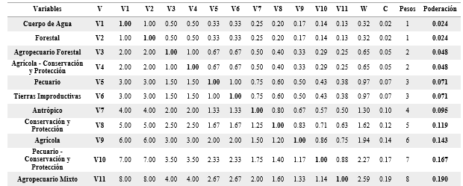
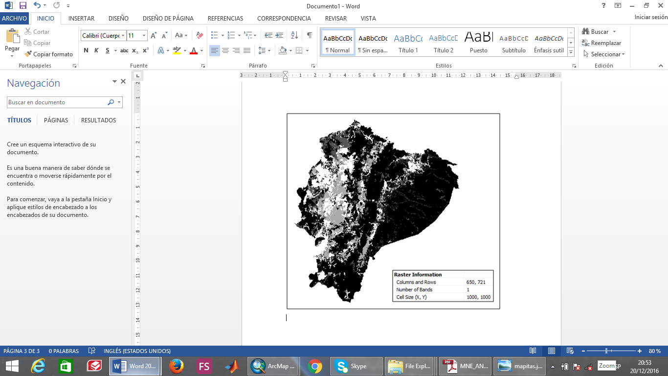
Uso de Suelo
Método Analítico de Saaty
se fundamenta en jerarquizar los componentes o variables mediante valores numéricos para los juicios de preferencia determinando de esta manera qué variable tiene la más alta prioridad

Slide 23
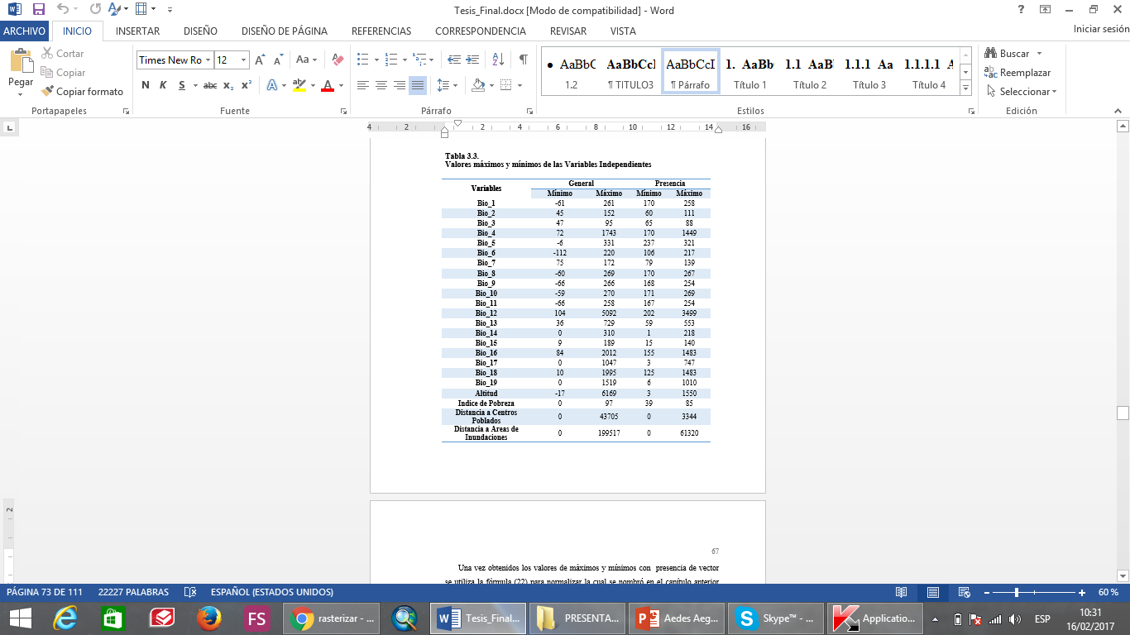
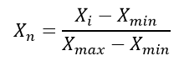
Normalización las Variables
El proceso de Normalización tiene como objetivo principal adimensionar y definir dentro de una sola escala [0,1] el valor de las variables.
Adicionalmente se ajustó a cada una de ellas en relación a las condiciones extremas para la sobrevivencia del vector, con el fin realizar un sesgo previo al modelamiento y minimizar posibles errores.

Slide 24
Aplicación de los Modelos

Slide 25
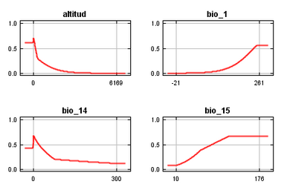
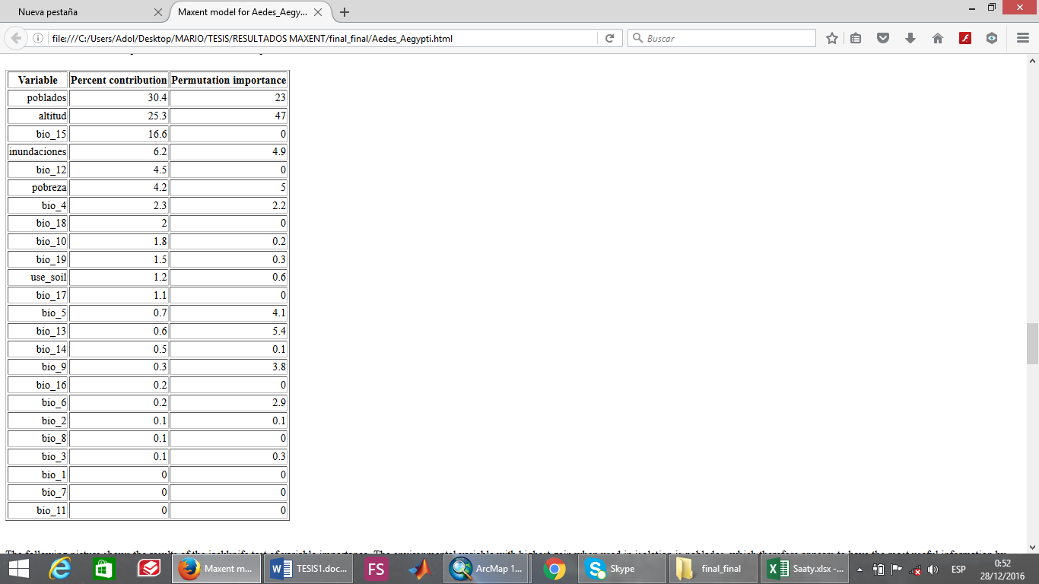
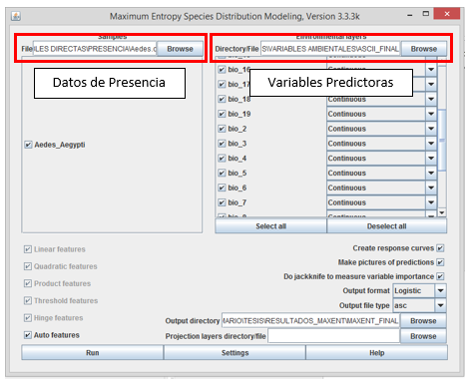
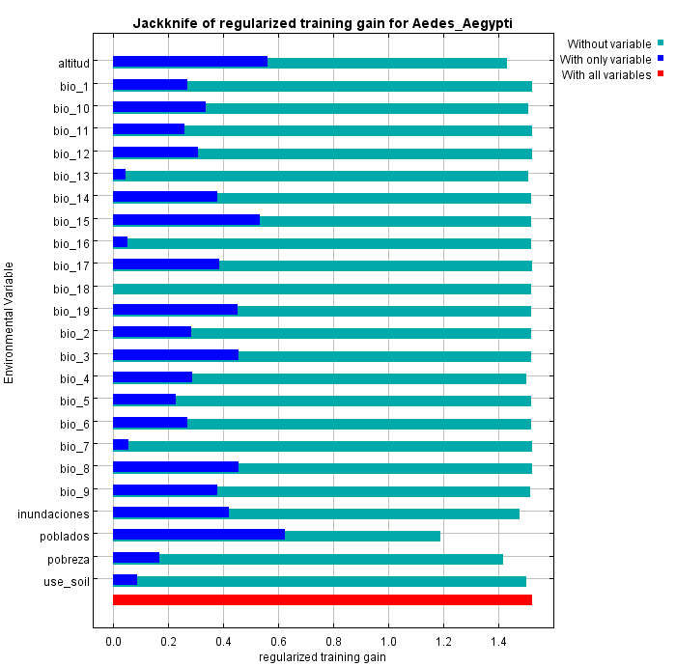
Modelo Maxent
Maxent
Curvas de Respuesta
Test de Jackknife
Contribución de las variables predictoras

Slide 26
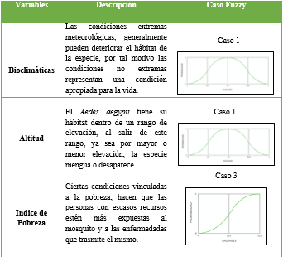
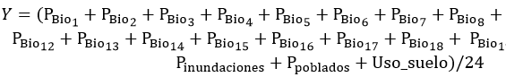
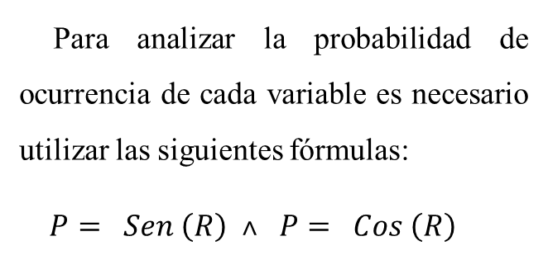
Método de Lógica Difusa o FUZZY
Lógica Difusa
Para analizar la probabilidad de ocurrencia de cada variable es necesario utilizar las siguientes fórmulas:
$$P= Sen \left(R\right) ˄ P= Cos \left(R\right)$$

Slide 27
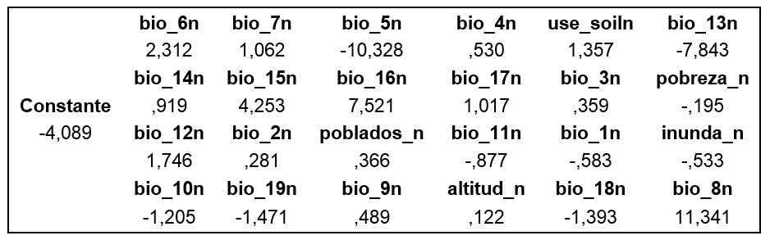
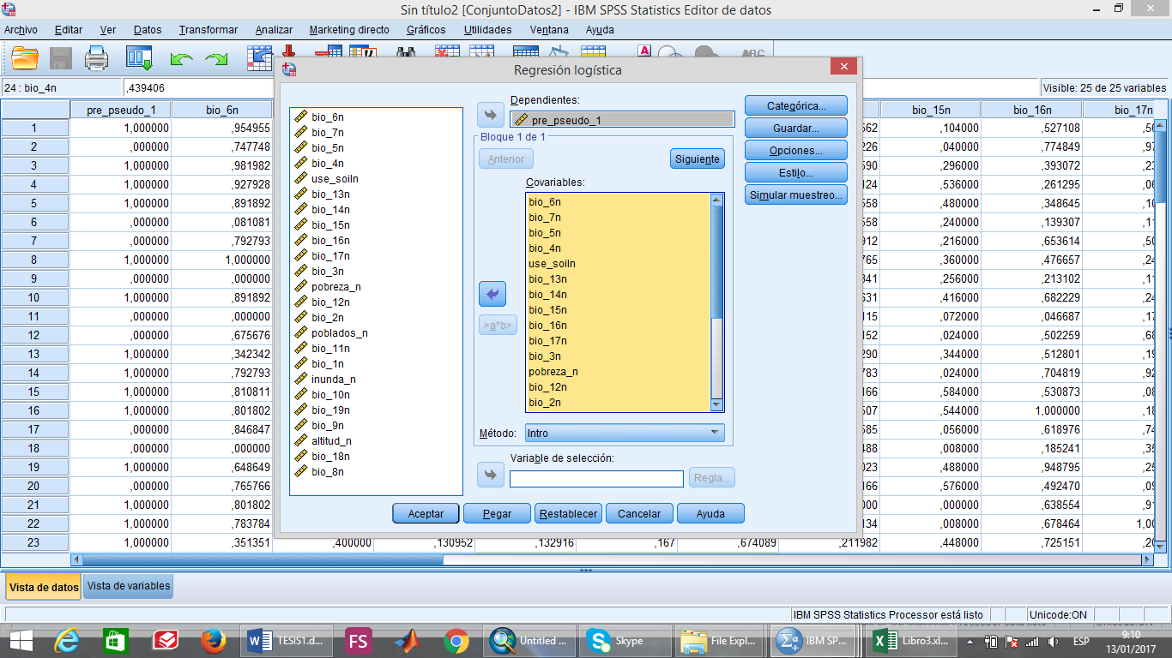
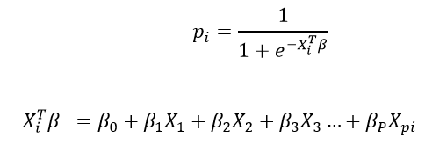
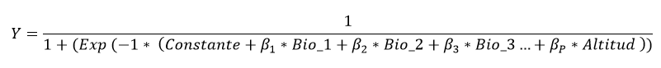
Método Regresión Logística
SPSS 23
Función Logit

Slide 28
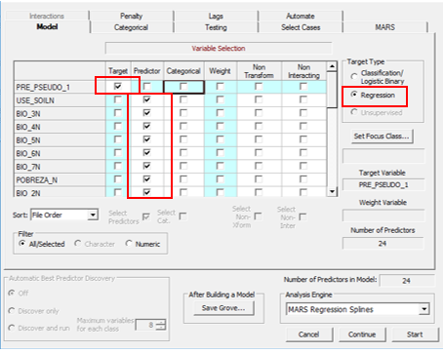
MARS
Funciones Base
MARS
BF2 = max( 0, 0.416 - [bio_15n])
BF3 = max( 0, [inunda_n] - 0.015118)
BF4 = max( 0, 0.015118 - [inunda_n])
BF5 = max( 0, [pobreza_n] - 0.723404)
BF6 = max( 0, 0.723404 - [pobreza_n])
BF7 = max( 0, [poblados_n] - 0.392163)
BF8 = max( 0, 0.392163 - [poblados_n])
BF9 = max( 0, [bio_8n] + 5.96046e-008)
BF11 = max( 0, 0.72619 - [bio_5n])
BF12 = max( 0, [bio_12n] - 0.863209)
BF14 = max( 0, [bio_2n] - 0.764706)
$Y = −0.630691 − 1.29024 ∗ BF2 − 0.26154 ∗ BF3 − 18.1487 ∗ BF4 − 1.46987 ∗ BF5 − 0.283358 ∗ BF6 − 0.480713 ∗ BF7 − 0.583341 ∗ BF8 + 2.07942 ∗ BF9 + 2.0564 ∗ BF11 + 3.74046 ∗ BF12 + 1.33308 ∗ BF14$

Slide 29
RESULTADOS
Gráficos y estadísticos

Slide 30
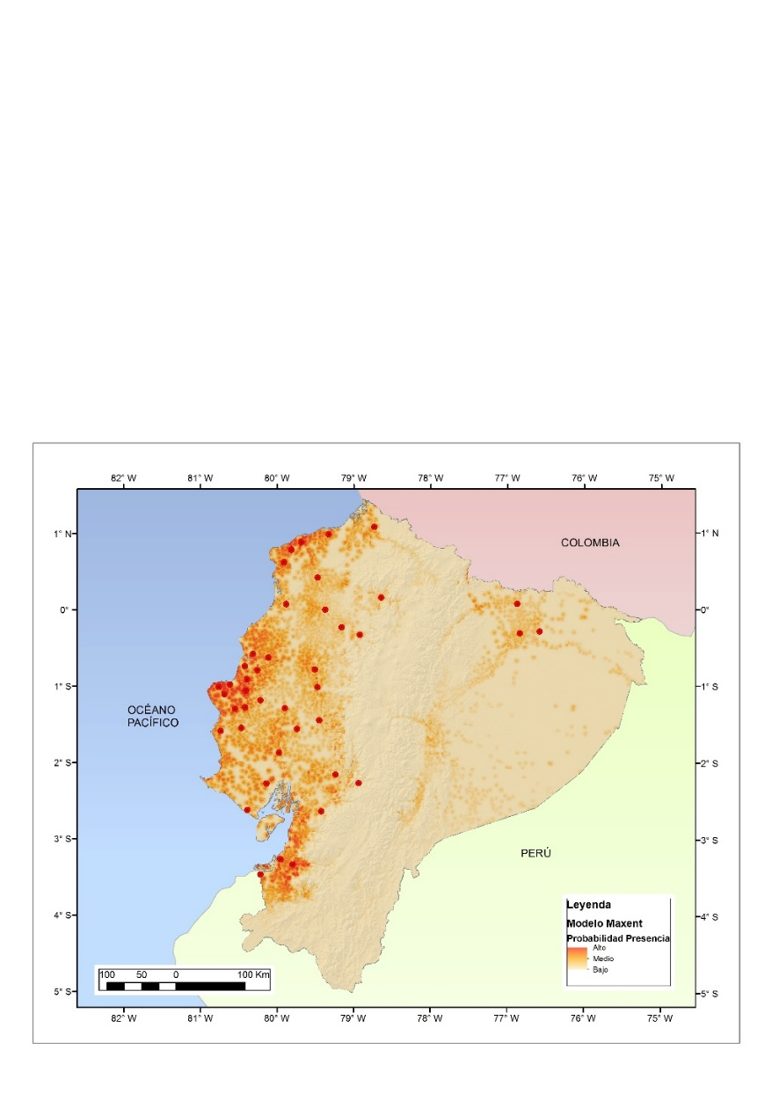
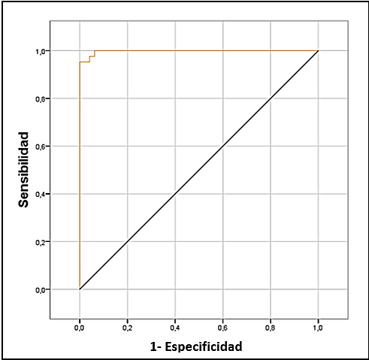
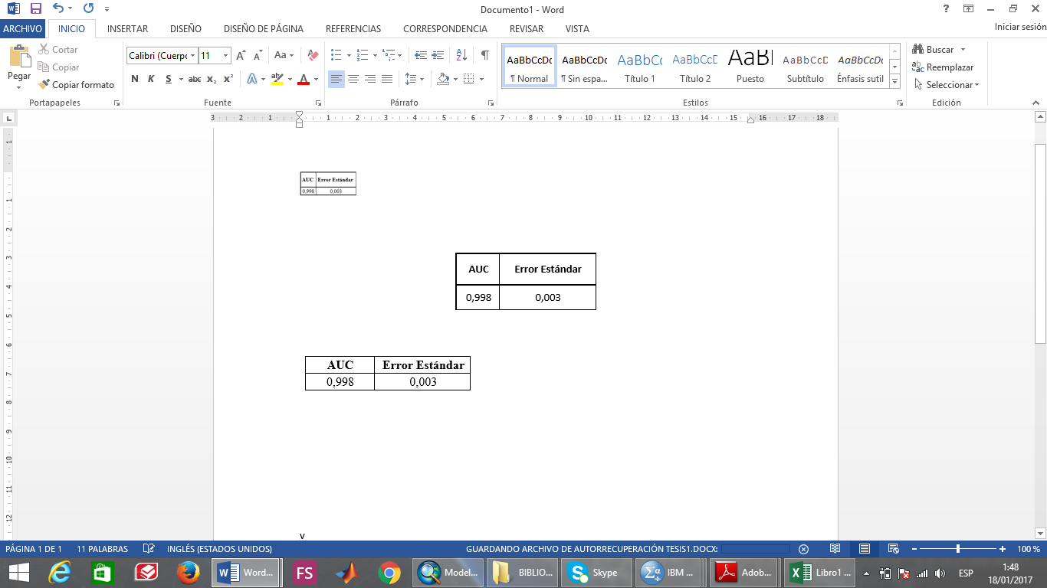
Modelos generados
Maxent

Slide 31
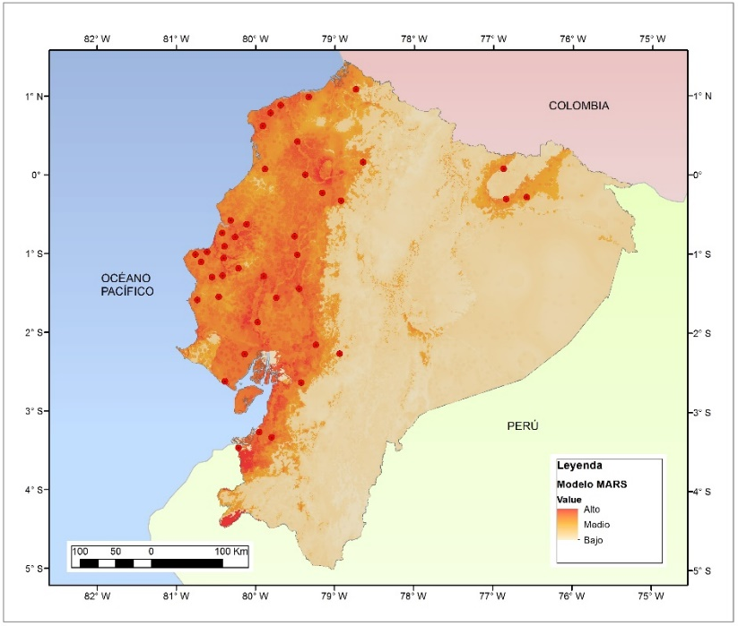
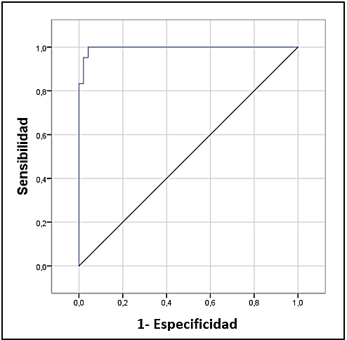
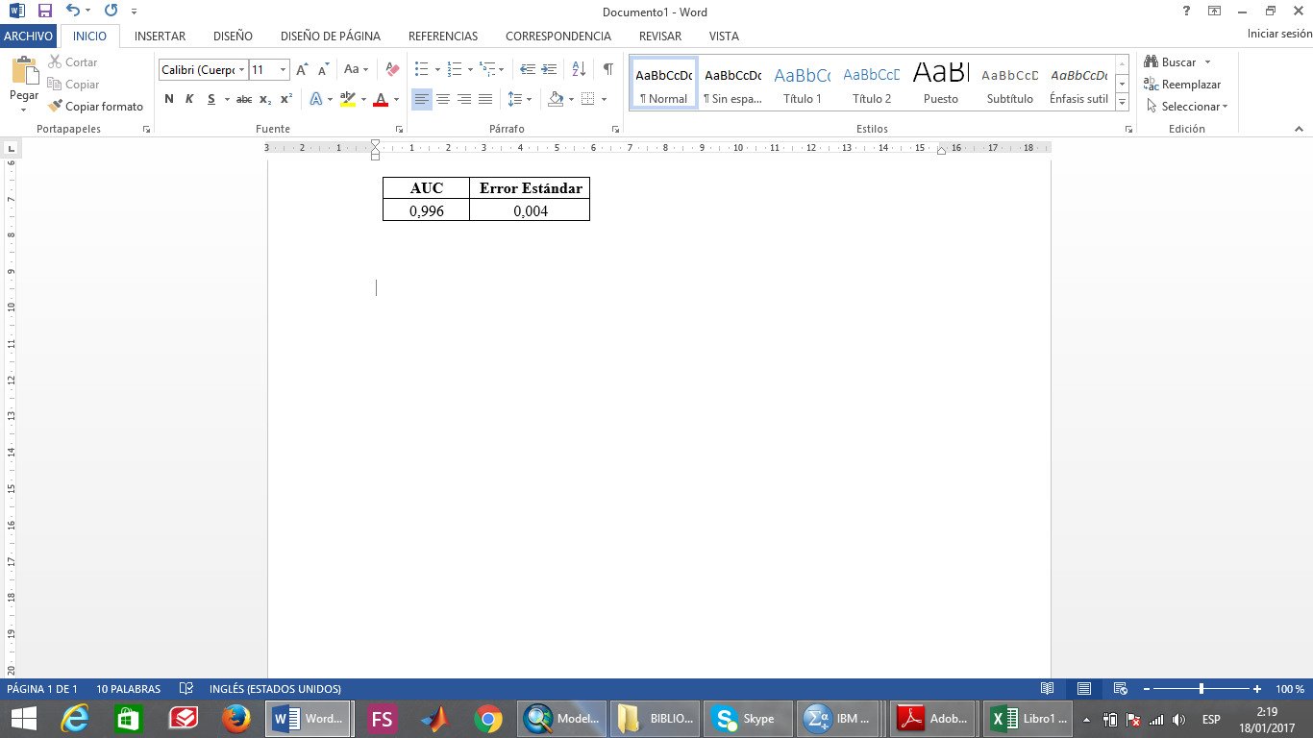
MARS

Slide 32

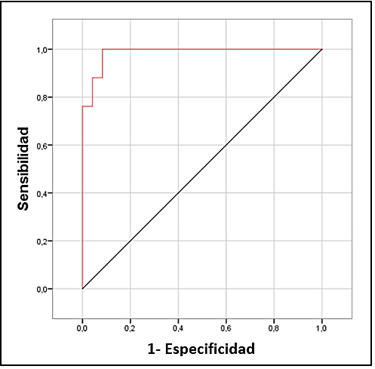
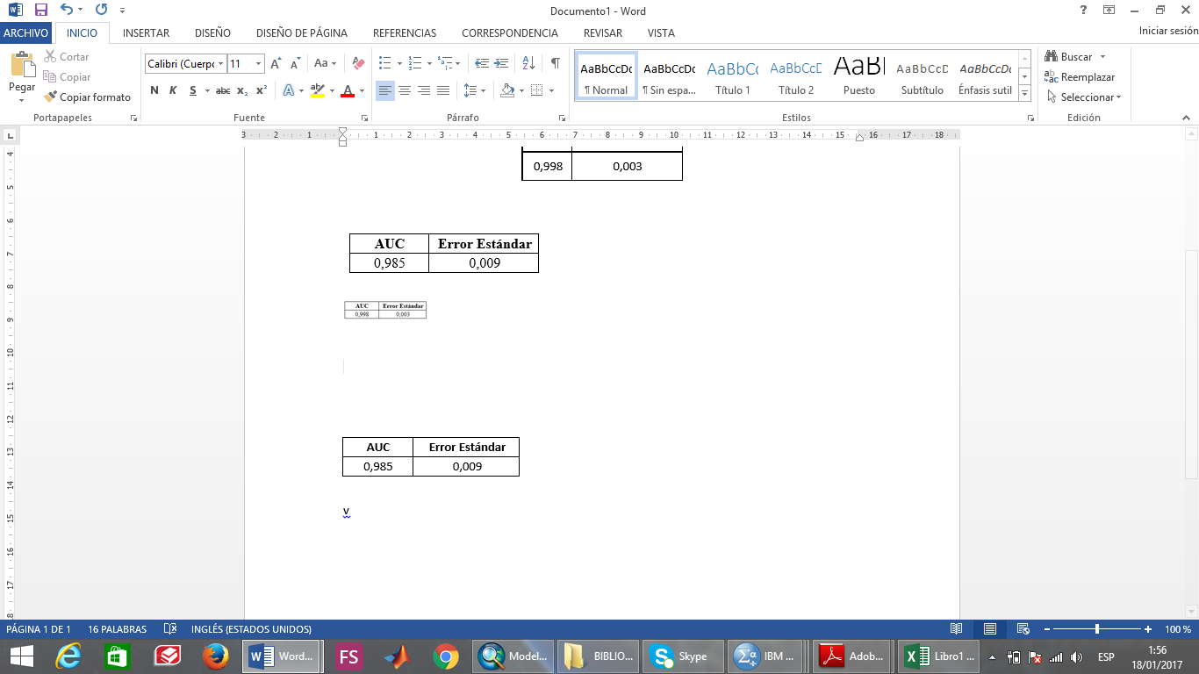
Lógica Difusa

Slide 33
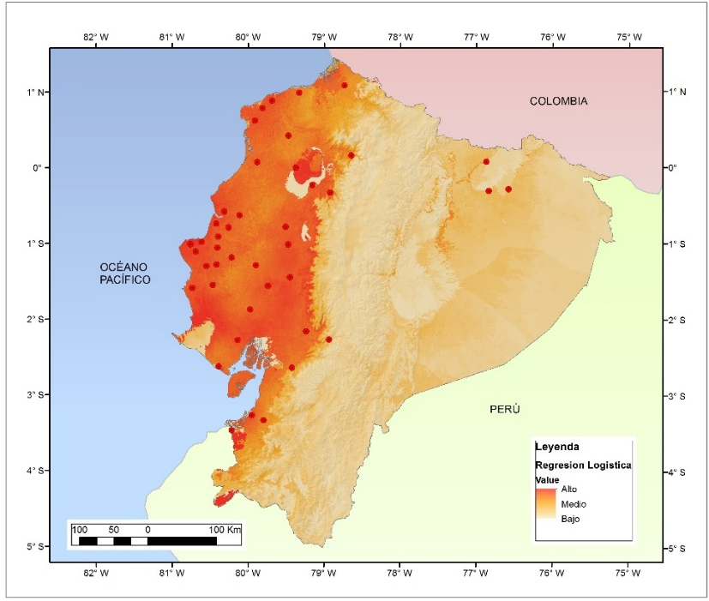
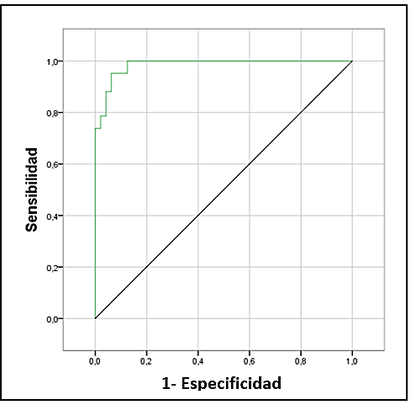
Regresión Logística

Slide 34
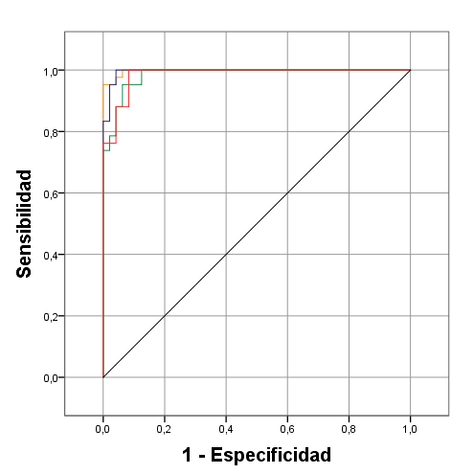
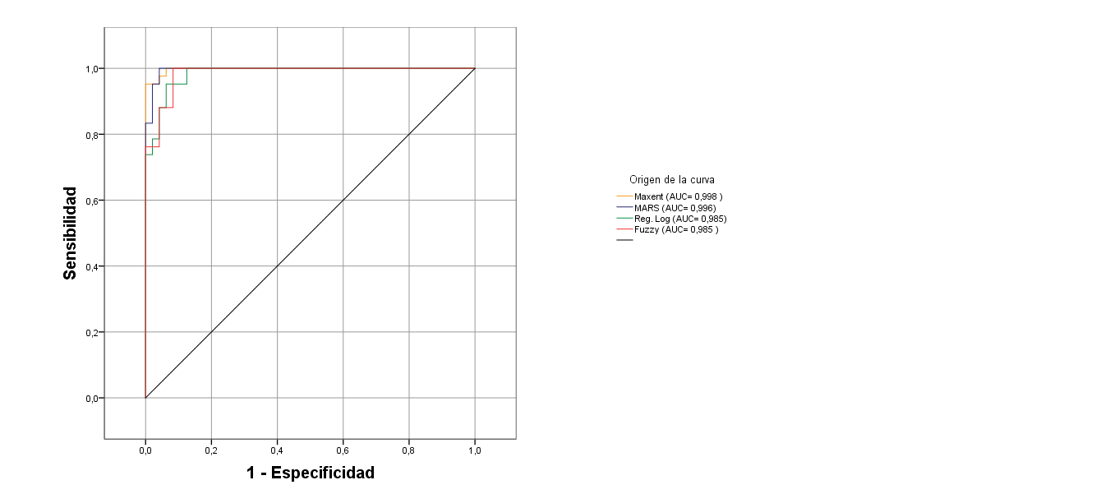
Análisis de los Modelos
Maxent fue seleccionado como el modelo con mejor rendimiento predictivo tras ciertos análisis estadísticos como el ajuste de la desviación estándar, los resultados de la curva AUC y comparaciones graficas con los otros modelos aplicados.
Modelo | Maxent | Lógica Difusa | Regresión Logística | MARS
Desviación Estándar General | 0.178610 | 0.262514 | 0.347000 | 0.105743
Desviación Estándar Normalizada | 0.173263 | 0.221607 | 0.302110 | 0.105743
Diferencia | 0.005347 | 0.040907 | 0.044890 | 0
Ajuste | 0.821390 | 0.737486 | 0.653000 | 0.894257

Slide 35
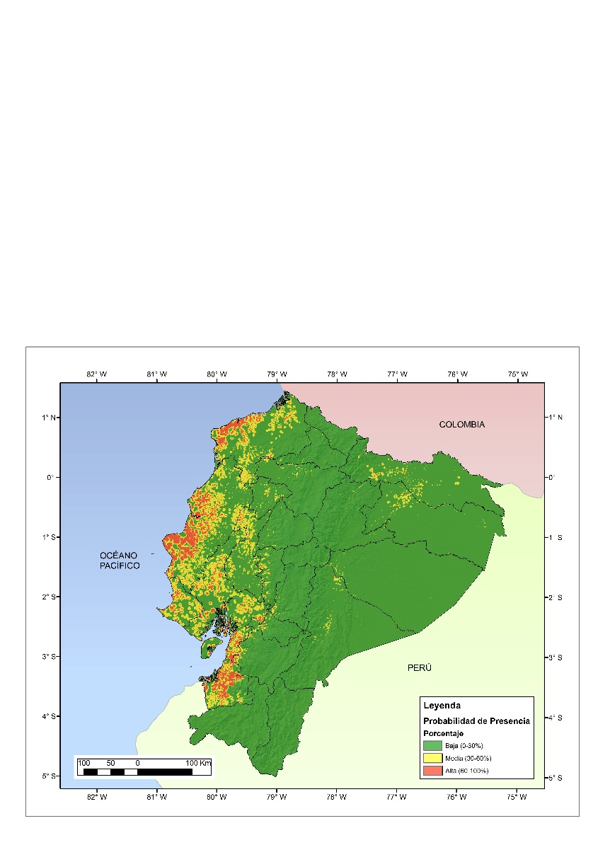
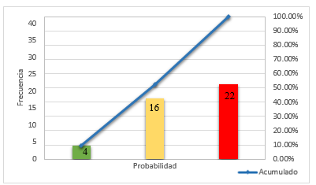
Delimitación de zonas idóneas para la presencia del vector
La estimación de las zonas con mayor probabilidad de presencia del vector Aedes aegypti se determinaron mediante el análisis de frecuencia del mismo dentro del área de estudio.

Slide 36
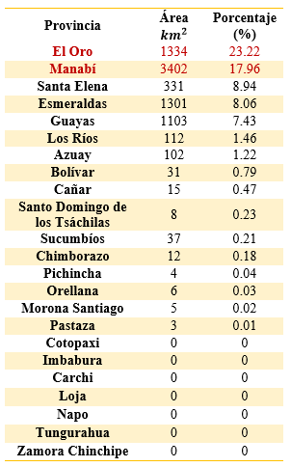
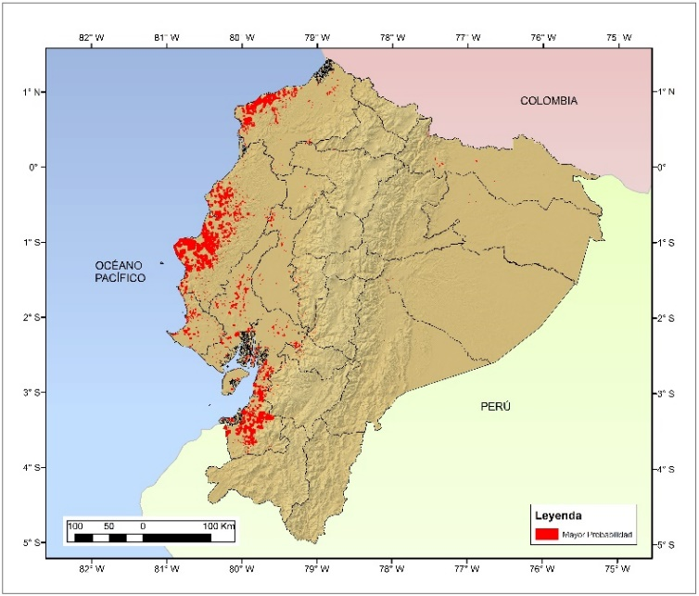
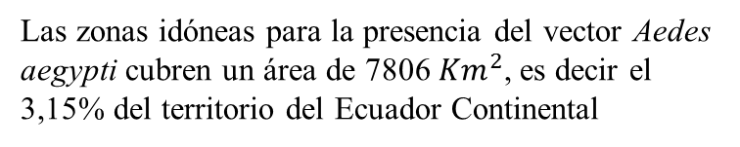
Provincias con mayor riesgo Epidemiológico
Las zonas idóneas para la presencia del vector Aedes aegypti cubren un área de 7806 ${Km}^{2}$, es decir el 3,15% del territorio del Ecuador Continental

Slide 37


Caracterización de las zonas con mayor riesgo epidemiológico
Las provincias de Manabí y El Oro por su situación geográfica, climática y además de contar con una marcada problemática ambiental y social donde la contaminación y los altos índices demográficos, establecen sitios favorables con mayor probabilidad de presencia del vector Aedes aegypti.

Slide 38
Conclusiones y
Recomendaciones

Slide 39
Conclusiones
Maxent se estableció como el modelo con mayor rendimiento predictivo tras varias validaciones estadísticas, además visualmente describe las zonas con mayor probabilidad del vector las cuales se asemejan a la distribución real del vector en función a los datos de presencia y las variables predictoras
La Metodología de Lógica Difusa o Fuzzy determina predicciones bastante aceptables con un rendimiento predictivo escasamente inferior al método de Maxent el cual construye su modelo en base a la generación de backgraund por la necesidad que requiere su algoritmo, provocando algunas veces un sobre ajuste del modelo. A diferencia de Fuzzy que realiza sus predicciones en función a las variables predictoras, datos de presencia y de pseudo-ausencia, y el cual mejoría si se incluirá al modelo datos de ausencia muestreados en campo.

Slide 40

Conclusiones
Las zonas con mayor probabilidad de presencia del vector Aedes aegypti cubren de manera general un área de 7806 ${Km}^{2}$ repartidas en 16 provincias dentro de 111 cantones, principalmente existe una presencia alta en la región litoral en localidades importantes como Guayaquil, Machala, Babahoyo, Portoviejo, Salinas, etc.; una presencia baja en la región Amazónica en los catones Lago agrio, La joya de los Sachas, Mera, etc. y ausencia casi en su totalidad en la región Sierra.
Las provincias de Manabí y Los Ríos por su situación geográfica, climática e incluso socio-económica tales como altitud, temperatura, precipitación y entornos asociadas a las condiciones de vida humana establecen sitios favorables con mayor probabilidad de presencia del vector Aedes aegypti.

Slide 41
Recomendaciones
Es determinante contar con registros de ocurrencia de la especie obtenidos en base a investigaciones en campo y debidamente georreferenciadas además de variables predictoras actualizadas para de esa forma obtener una predicción más precisa de las zonas con mayor probabilidad de presencia de la especie
Es pertinente realizar una comprobación en campo para verificar la fiabilidad del modelo, debido a que la mayoría de los insumos aplicados fueron generados a través de información indirecta como lo son los datos de presencias y pseudo-ausencias.
Debido a que esta especie se adapta fácilmente y coloniza nuevos nichos ecológicos es necesario incluir a la presente investigación estudios que evalúen índices entomológicos, tasa de picadura a humanos, estimación de índices de infección para de esta manera mejorar la predicción de las áreas con mayor riesgo epidemiológico.

Slide 42
Gracias por su Atención

